Slide 1

数据结构
数据结构
遥感信息工程学院
李林宜

Slide 2
第一章 绪 论
1.1 基本概念和术语
1.2 抽象数据类型的表示与实现
1.3 算法和算法分析

Slide 3
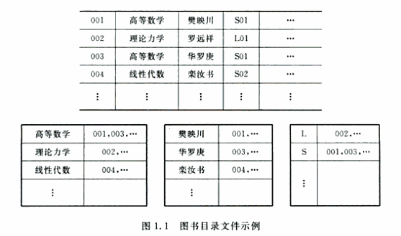
第一章 绪 论
计算机的操作对象的关系更加复杂，操作形式不再是单纯的数值计算，而更多地是对这些具有一定关系的数据进行组织管理，将此称为非数值处理。

Slide 4
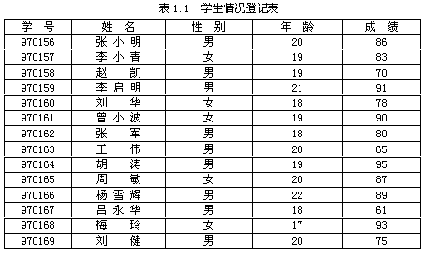
第一章 绪 论

Slide 5
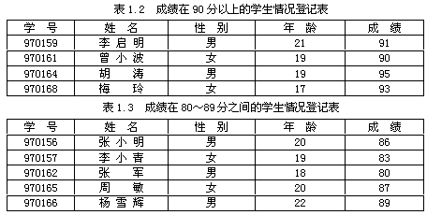
第一章 绪 论

Slide 6
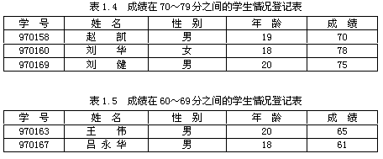
第一章 绪 论

Slide 7
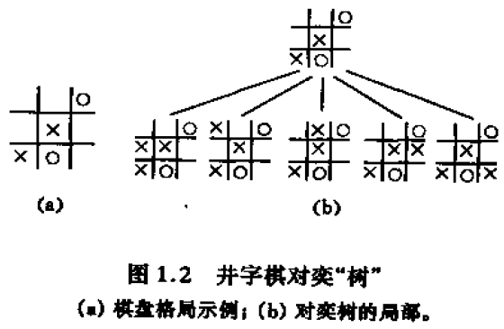
第一章 绪 论

Slide 8
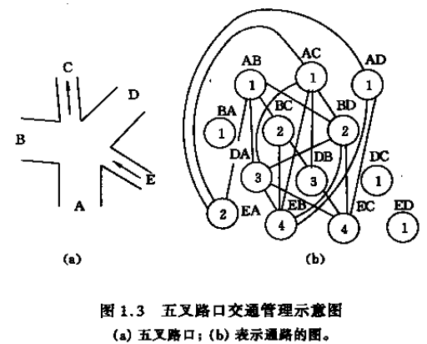
第一章 绪 论

Slide 9
什么是数据结构?
数据结构是一门讨论“描述现实世界实体的数学模型(非数值计算)及其上的操作在计算机中如何表示和实现”的学科。
要使计算机能够更有效地进行这些非数值性处理，就必须弄清楚这些操作对象的特点，在计算机中的表示方式以及各个操作的具体实现手段。这些就是《数据结构》这门课程研究的主要内容。

Slide 10
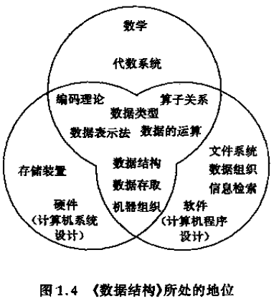
第一章 绪 论

Slide 11
第一章 绪 论
遥感科学与技术是在空间科学、信息科学、地球科学、电子科学、计算机科学与其它学科交叉渗透、相互融合的基础上发展起来的一门新型、边缘学科。
影像信息获取及处理
目标识别及三维重建
地理信息管理及应用

Slide 12
第一章 绪 论
例如
地理要素三大实体之一的点实体的数据结构，包含名称、ID号、三维坐标及其它必要的属性，它可作为城市等交通节点的数据存储结构。

Slide 13
1.1 基本概念和术语
数据
是所有能被输入到计算机中，且能被计算机处理的符号(数字、字符等)的总称。
数据元素
是数据(集合)中的一个"个体"，在计算机中通常作为一个整体进行考虑和处理，是数据结构中讨论的"基本单位"。

Slide 14
1.1 基本概念和术语
数据对象
是具有相同特性的数据元素的集合，如：整数、实数等。它是数据的一个子集。
数据结构
是相互之间存在一种或多种特定关系的数据元素的集合。 是一个二元组
Data_Structure = ( D,S )
其中：D是数据元素的有限集，S是D上关系的有限集。

Slide 15
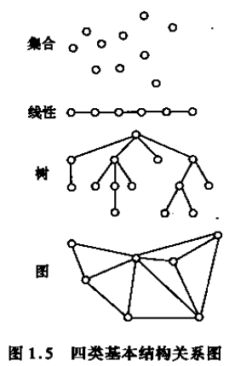
1.1 基本概念和术语
4类基本结构

Slide 16
1.1 基本概念和术语
数据结构的两个方面
数据逻辑结构是对数据元素之间存在的逻辑关系的描述，它可以用一个数据元素的集合和定义在此集合上的若干关系表示。
数据物理结构是数据逻辑结构在计算机中的表示和实现，故又称数据"存储结构"。

Slide 17

1.1 基本概念和术语
存储结构是逻辑结构在存储器中的映象
以<x, y>的有序对为例,即x和y在逻辑上有先后关系
一为“顺序映象”。以 “y 相对于 x 的存储位置” 表示 “y 是x的后继”，即x和y在存储位置上是有先后关系的，由此得到的数据存储结构为“顺序存储结构”。

Slide 18
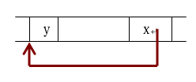
1.1 基本概念和术语
二为“链式映象”。以和x绑定在一起的附加信息(指针)表示后继关系， 即x和y在存储位置上是没有先后关系的，由此得到的数据存储结构为“链式存储结构”。

Slide 19
1.2 抽象数据类型的表示与实现
数据类型
是一个“值”的集合和定义在此集合上的“一组操作”的总称。
C 语言中提供的基本数据类型有:
      整型 int
      浮点型 float
      双精度型 double
      字符型 char
      逻辑型 bool

Slide 20
1.2 抽象数据类型的表示与实现
抽象数据类型
抽象数据类型（Abstract Data Type ，简称 ADT）是指一个数学模型以及定义在此数学模型上的一组操作。
抽象数据类型的形式描述为：
ADT = ( D，S，P )
其中：D 是数据对象，
S 是 D 上的关系集，
P 是 D 的基本操作集。

Slide 21
1.2 抽象数据类型的表示与实现
ADT 抽象数据类型名 {
数据对象： 数据对象的定义
数据关系： 数据关系的定义
基本操作： 基本操作的定义
} ADT 抽象数据类型名

Slide 22
1.2 抽象数据类型的表示与实现
抽象数据类型的两个特征
数据抽象
对程序处理的实体的描述强调的是其本质的特征、其所能完成的功能以及外界使用它的方法。
数据封装
将实体的外部特性和其内部实现细节分离，并且对外界隐藏其内部实现细节。

Slide 23
1.2 抽象数据类型的表示与实现
采用类C语言
精选了C语言的一个核心子集，同时做了若干扩充修改，增强了语言的描述功能，如增添了C++的引用调用的参数传递方式。在形参表中，以&打头的参数即为引用参数。

Slide 24
1.2 抽象数据类型的表示与实现
预定义常量和类型
#define TRUE 1
#define FALSE 0
#define OK 1
typedef int Status;

Slide 25
1.2 抽象数据类型的表示与实现
数据结构的表示（存储结构）用类型定义(typedef)描述。
typedef struct mystructtag
{
int i;
float f;
char c;
} mystruct;
mystruct ms; // Equivalent to "struct mystructtag ms;"

Slide 26
1.2 抽象数据类型的表示与实现
函数
Status Get (Triplet T, int i, ElemType &e){
//1≤i ≤ 3, 用e返回T的第i个元素的值。
if (i<1 || i>3) return ERROR;
e= T[i-1];
return OK;
}//Get

Slide 27
1.2 抽象数据类型的表示与实现
赋值语句
选择语句
循环语句
结束语句
逻辑运算

Slide 28
1.2 抽象数据类型的表示与实现
抽象数据类型三元组的定义
ADT Triplet {
数据对象：D＝{e1,e2,e3｜e1,e2,e3∈ElemSet }
数据关系：R1＝{<e1,e2> , <e2,e3>}
基本操作：
InitTriplet( &T, v1, v2, v3 )
操作结果：构造三元组T,元素e1,e2和e3分别被赋以参数v1,v2和v3的值。

Slide 29
1.2 抽象数据类型的表示与实现
DestroyTriplet( &T )
操作结果：三元组T被销毁。
Get( T, i, &e )
初始条件：三元组T已存在，1≤i≤3。
操作结果：用e返回T的第i元的值。
Put( &T, i ,e )
初始条件：三元组T已存在，1≤i≤3。
操作结果：改变T的第i元的值为e。

Slide 30
1.2 抽象数据类型的表示与实现
IsAscending( T )
初始条件：三元组T已存在。
操作结果：如果T的三个元素按升序排列，则返回1，否则返回0。
IsDescending( T )
初始条件：三元组T已存在。
操作结果：如果T的三个元素按降序排列，则返回1，否则返回0。

Slide 31
1.2 抽象数据类型的表示与实现
Max( T, &e )
初始条件：三元组T已存在。
操作结果：用e返回T的三个元素中的最大值。
Min( T, &e )
初始条件：三元组T已存在。
操作结果：用e返回T的三个元素中的最小值。
} ADT Triplet

Slide 32
1.2 抽象数据类型的表示与实现
Status Get (Triplet T, int i, ElemType &e){
//1≤i ≤ 3, 用e返回T的第i个元素的值。
if (i<1 || i>3) return ERROR;
e= T[i-1];
return OK;
}//Get

Slide 33
1.3 算法和算法分析
算法
是为了解决某类问题而设计的一个有限长的操作序列。
五个重要特性
1．有穷性 2．确定性 3．可行性
4．有输入 5．有输出

Slide 34
1.3 算法和算法分析
1．有穷性 对于任意一组合法输入值，在执行有穷步骤之后一定能结束，即：算法中的每个步骤都能在有限时间内完成；
2．确定性 对于每种情况下所应执行的操作，在算法中都有确切的规定，使算法的执行者或阅读者都能明确其含义及如何执行，并且在任何条件下，算法都只有一条执行路径；

Slide 35
1.3 算法和算法分析
3．可行性 算法中描述的操作是可以通过已经实现的基本运算执行有限次来实现的；
4．有输入 一个算法有零个或多个输入，这些输入取自于某个特定对象的集合；
5．有输出 一个算法有一个或多个输出，它是与“输入”有某些特定关系的量，是算法进行信息加工后得到的结果。

Slide 36
1.3 算法和算法分析
算法的设计要求
1．正确性
首先，算法应当满足具体问题的需求。
其次，对算法是否“正确”的理解可以有以下四个层次：
a．程序中不含语法错误；
b．程序对于几组输入数据能够得出满足要求的结果；
c．程序对于精心选择的、典型、苛刻且带有刁难性的几组输入数据能够得出满足要求的结果；
d．程序对于一切合法的输入数据都能得出满足要求的结果；

Slide 37
1.3 算法和算法分析
2. 可读性
算法主要是为了人的阅读与交流，其次才是为计算机执行。因此算法应该易于人的理解；另一方面，晦涩难读的程序易于隐藏较多错误而难以调试；

Slide 38
1.3 算法和算法分析
3．健壮性
当输入的数据非法时，算法应当恰当地作出反应或进行相应处理，而不是产生莫名奇妙的输出结果。并且，处理出错的方法不应是中断程序的执行，而应是返回一个表示错误或错误性质的值，以便在更高的抽象层次上进行处理。

Slide 39
1.3 算法和算法分析
4．高效率与低存储量需求
通常，效率指的是算法执行时间；存储量指的是算法执行过程中所需的最大存储空间。两者都与问题的规模有关。

Slide 40
1.3 算法和算法分析
算法效率的衡量方法
(1) 事后统计法
缺点：1 ．必须执行程序
2．其它因素掩盖算法本质

Slide 41
1.3 算法和算法分析
(2) 事前分析估算法
和算法执行时间相关的因素：
    算法选用的策略
    问题的规模
    编写程序的语言
    编译程序产生的机器代码的质量
    计算机执行指令的速度

Slide 42
1.3 算法和算法分析
两个N×N矩阵相乘的算法
    for (i=1; i<=n; ++i)
    for (j=1; j<=n; ++j) {
    c[i][j] = 0;
    for (k=1; k<=n; ++k)
    c[i][j] += a[i][k]*b[k][j];
    }
整个算法的执行时间与基本操作的重复执行次数n³成正比，记作T(n)=O(n³)。

Slide 43
1.3 算法和算法分析
时间复杂度
算法中基本操作重复执行的次数是问题规模n的某个函数f(n)，算法的时间量度记作：
T (n) = O(f(n))
它表示随着问题规模n的增长，算法执行时间的增长率和f(n)的增长率相同，称T (n) 为算法的(渐近)时间复杂度。
“O”的形式定义为：若f(n)是正整数n的一个函数，则x_{n} = O(f(n))表示存在一个正的常数M，使得当n≥n₀时都满足| x_{n} |≤ M| f(n) |

Slide 44
1.3 算法和算法分析
分析以下程序的时间复杂度
for (i=1; i<n; i++)
{
y=y+1; ①
for (j=0; j<=(2*n); j++)
x++; ②
}
语句①重复执行的次数是n-1，语句②重复执行的次数是(n-1)(2n+1)=2n²-n-1 ，因此，程序的时间复杂度T(n)= n-1+2n²-n-1=O(n²)。

Slide 45
1.3 算法和算法分析
空间复杂度
S(n) = O(f(n))
表示随着问题规模n的增大，算法运行所需存储量的增长率与f(n)的增长率相同。
    算法的存储量包括:
    1．输入数据所占空间;
    2．程序本身所占空间；
    3．辅助变量所占空间。

Slide 46
课程安排
章 | 内 容 | 学时 |  | 章 | 内 容 | 学时
1 | 绪论 | 2 |  | 6 | 树和二叉树 | 6
2 | 线性表 | 4 |  | 7 | 图 | 8
3 | 栈和队列 | 4 |  | 8 | 查找 | 4
4 | 串 | 2 |  | 9 | 内部排序 | 5
5 | 数组和广义表 | 2
注：理论37学时，上机实验8学时

Slide 47
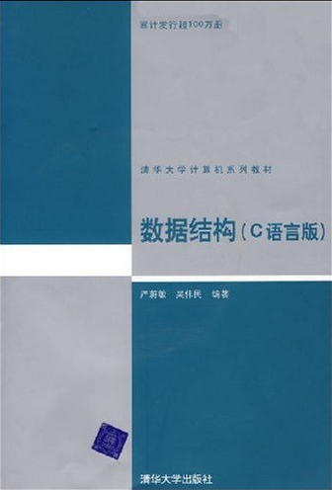
教 材

Slide 48
参考书
徐士良编著, 实用数据结构，清华大学出版社，2000
李春葆等编著，数据结构教程（第2版），清华大学出版社，2007

Slide 49
本章小结
掌握各名词、术语的含义
掌握抽象数据类型的定义、表示和实现方法
熟悉类C语言的书写规范
理解时间复杂度和空间复杂度的概念

